Slide 1
Santé Publique France - OpenFoodFacts
Nettoyage et exploration des données en vue de développer un système d’autocomplétion

Slide 2
Préambule
Open Food Facts
  Base de données de produits alimentaires
  Nombreux champs
  Remplissage fastidieux
  Conduit à des valeurs manquantes
Santé Publique France
Souhaite améliorer cet outil
Projet d’autocomplétion lors de la saisie d’un produit
Nettoyage et exploration des données
Étude de faisabilité de l’outil
<numéro>

Slide 3
Sommaire
Sélection des données
Cible
Features
Nettoyage des données
Valeurs manquantes
Valeurs aberrantes
Exploration des données
Analyses statistiques
Analyses de variance
Modèles prédictifs
Conclusions
<numéro>

Slide 4
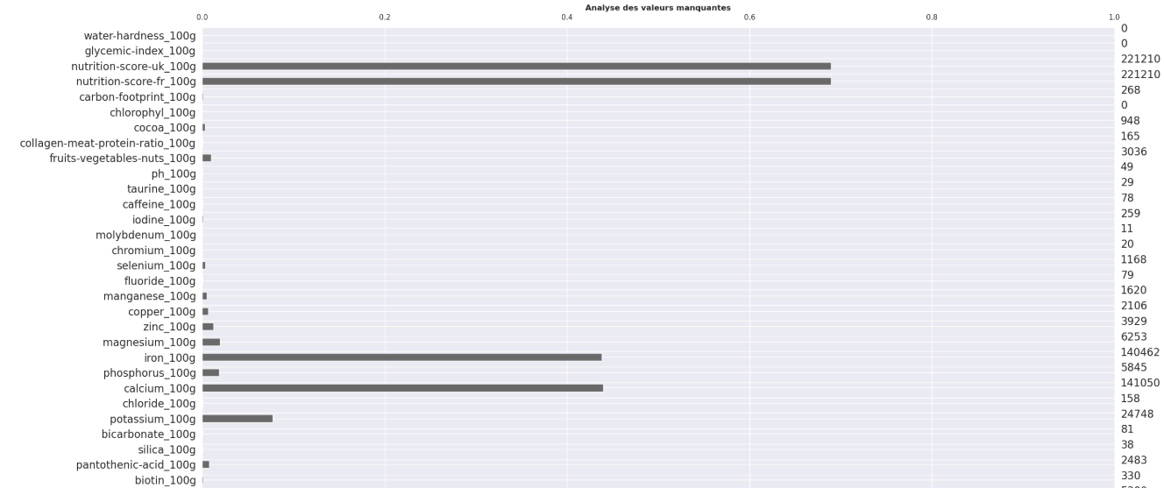
Sélection des données
Premier passage en revue du jeu de données
  321000 produits environs
  162 caractéristiques
  Constat du nombre de valeurs manquantes important
Extrait du tableau de remplissage des variables
<numéro>

Slide 5
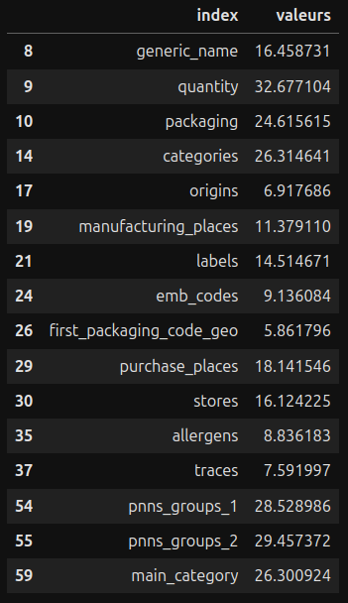
Sélection des données
Simplification du dataset
Taux de remplissage
Informations redondantes
Informations personnelles (auteur)
Cible
Taux de remplissage bas
Variable catégorielle
Features
  Taux de remplissage suffisant (supérieur à 50%)
  Variable quantitatives
<numéro>

Slide 6
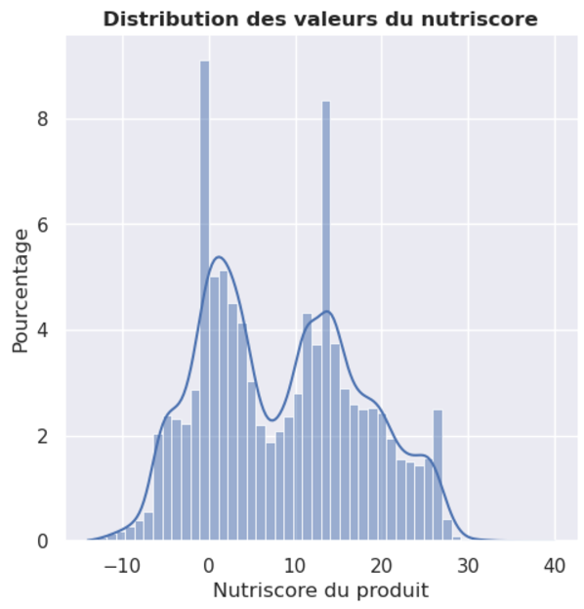
Nettoyage – Valeurs aberrantes
Nutriscore
  Valeurs comprises entre -15 et + 40
  Rien d’aberrant dans les valeurs constatées
<numéro>

Slide 7
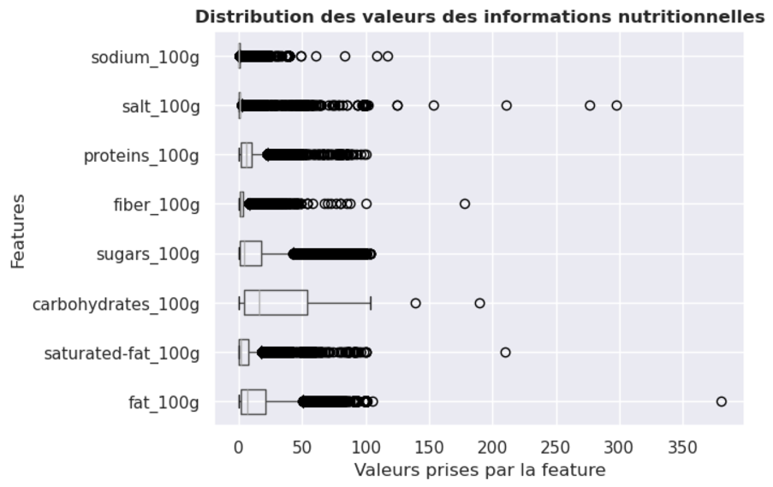
Nettoyage – Valeurs aberrantes
Valeurs nutritionnelles
  Valeurs comprises entre 0 et 100
  Peu de valeurs aberrantes
  Remplacées par NaN
<numéro>

Slide 8
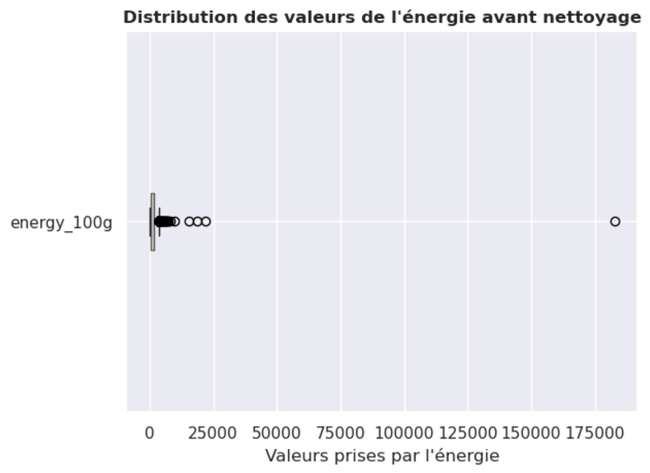
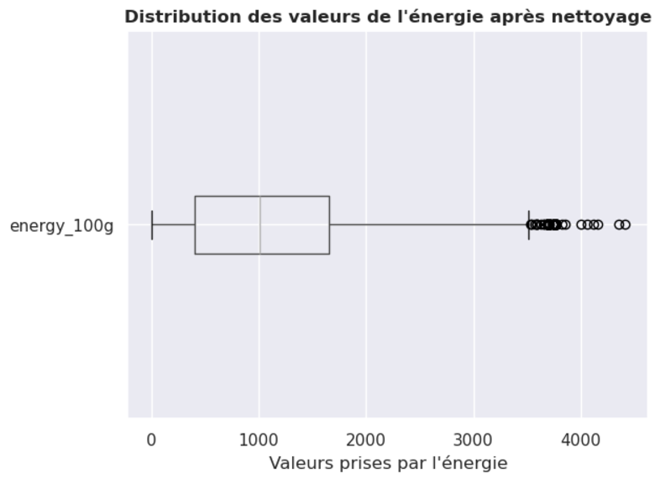
Nettoyage – Valeurs aberrantes
Énergie
  Dépend des autres valeurs nutritionnelles
  Détection des valeurs aberrantes par la méthode de l’écart type
  Valeur > moyenne + 3 écart type
  Remplacées par NaN
<numéro>

Slide 9
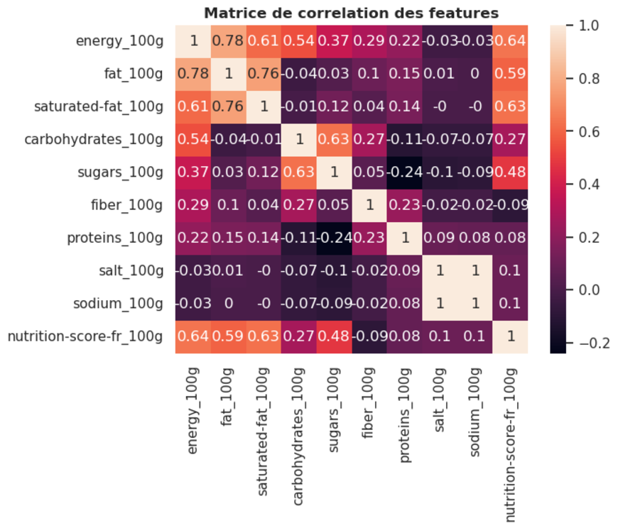
Nettoyage – Valeurs manquantes
Corrélations entre variables
  Permet de définir des régressions linéaires envisageables
  Régressions identifiées :
  energy_100g ~ fat_100g + saturated-fat_100g + carbohydrates_100g
  fat_100g ~ energy_100g + saturated-fat_100g
  saturated-fat_100g ~ fat_100g + energy_100g
  carbohydrates_100g ~ sugars_100g + energy_100g
  sugars_100g ~ carbohydrates_100g
  nutrition-score-fr_100g ~ saturated-fat_100g + energy_100g + fat_100g + sugars_100g
<numéro>

Slide 10
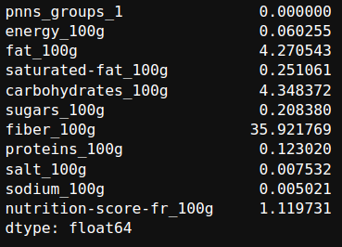
Nettoyage – Valeurs manquantes
Imputations statistiques
  Nécessaires pour effectuer les régressions linéaires qui nécessitent une absence de valeurs manquantes
  Sélection de variables avec taux de valeurs manquantes faible
  Étude des distribution par groupe d’aliments
<numéro>

Slide 11
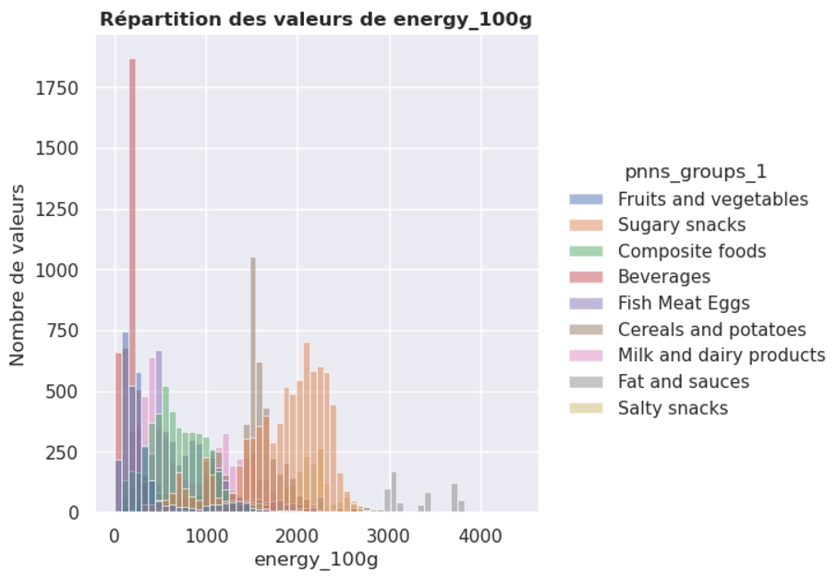
Nettoyage – Valeurs manquantes
Imputations statistiques
  Utilisation de la moyenne par type d’aliment pour compléter les valeurs manquantes
<numéro>

Slide 12
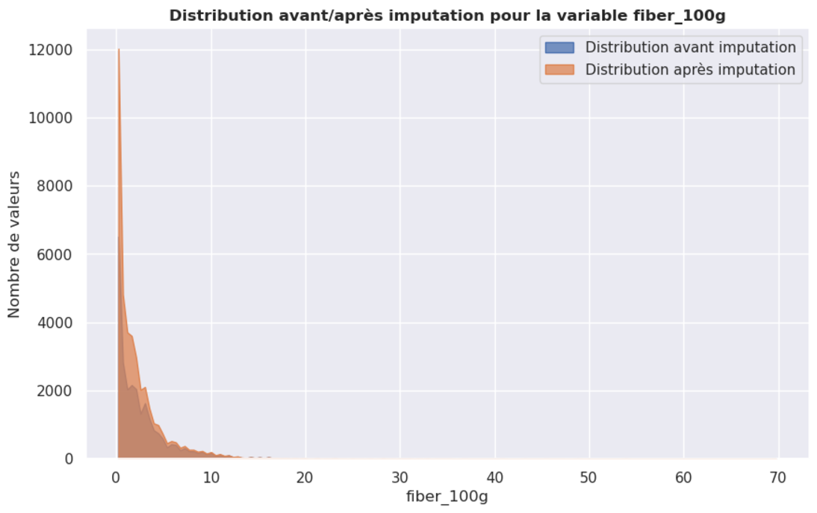
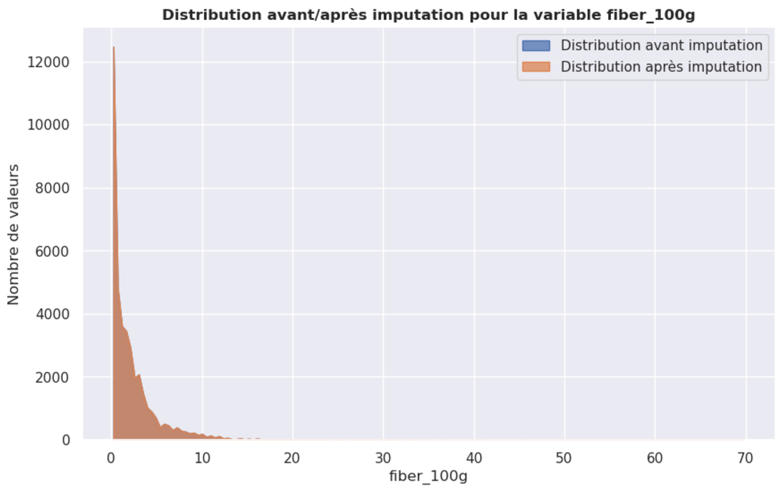
Nettoyage – Valeurs manquantes
K plus proches voisins
  Utilisé sur des variables avec faible taux de corrélation
  Première approche avec 5 voisins pas forcément satisfaisante
  Deuxième approche avec 3 voisins plus représentative
Distribution de la variable fiber_100g avec 5 voisins plus proches et 3 voisins plus proches
<numéro>

Slide 13
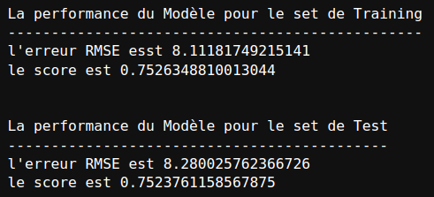
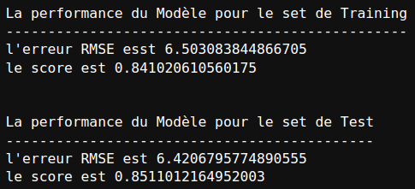
Nettoyage – Valeurs manquantes
Régressions linéaires
  fat_100g ~ energy_100g + saturated-fat_100g
  Première approche avec une régression linéaire simple
  fat_100g ~ energy_100g + saturated-fat_100g + energy_100g² + saturated-fat_100g²
  Deuxième approche avec régression polynomiale
Scores des modèles de régression linéaire et régression polynomiale pour la variable fat_100g
<numéro>

Slide 14
Exploration – Analyses statistiques
Objectif
Étayer le constat fait précédemment : chaque groupe d’aliments à une répartition propre des features
Mettre en avant les différences entre groupes d’aliments
Méthode
Comparer les statistiques des différents groupes d’aliments
Comparer les corrélations des features pour chaque groupe d’aliments
Analyser les résultats de l’ACP pour chacun des groupes d’aliments
Exemple de résultats
  Fruits et légumes VS Snacks salés
<numéro>

Slide 15
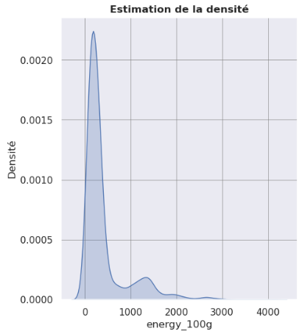
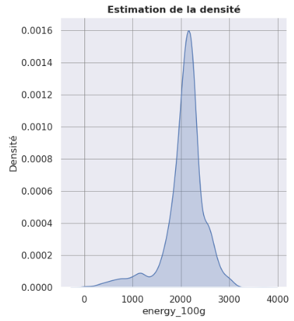
Exploration – Analyses statistiques
Énergie :
A gauche les fruits et légumes
A droite les snacks salés
<numéro>

Slide 16
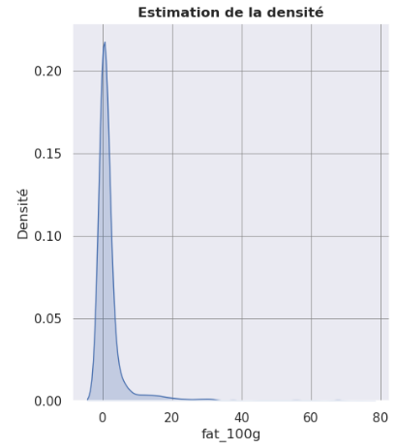
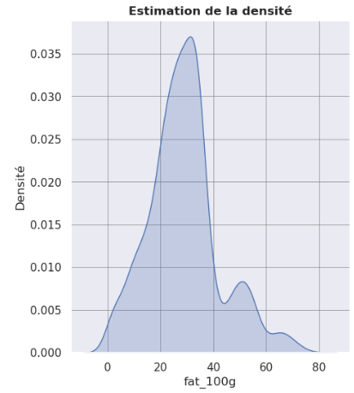
Exploration – Analyses statistiques
Gras :
A gauche les fruits et légumes
A droite les snacks salés
<numéro>

Slide 17
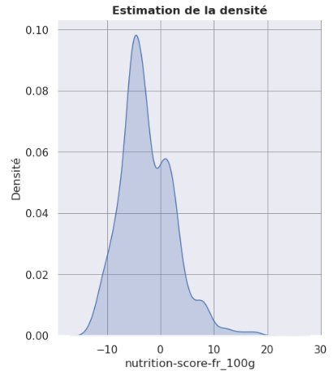
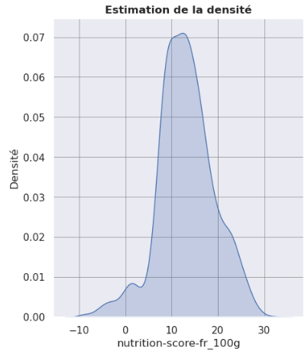
Exploration – Analyses statistiques
Nutriscore :
A gauche les fruits et légumes
A droite les snacks salés
<numéro>

Slide 18
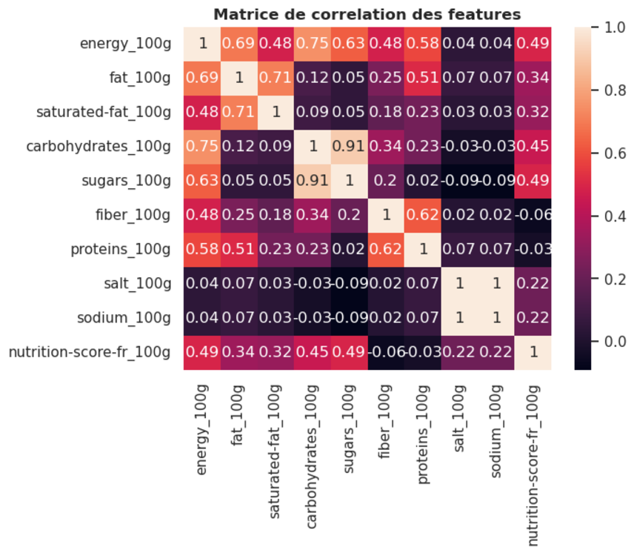
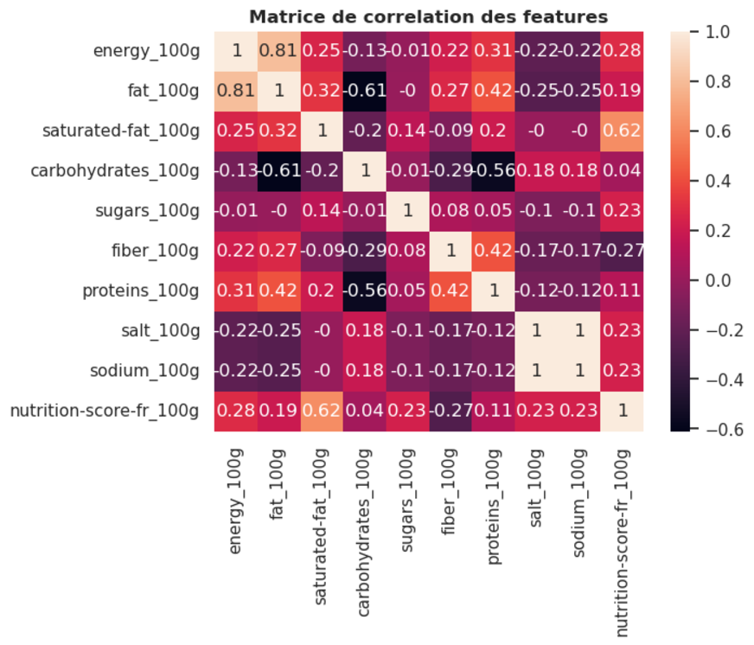
Exploration – Analyses statistiques
Corrélations :
A gauche les fruits et légumes
A droite les snacks salés
<numéro>

Slide 19
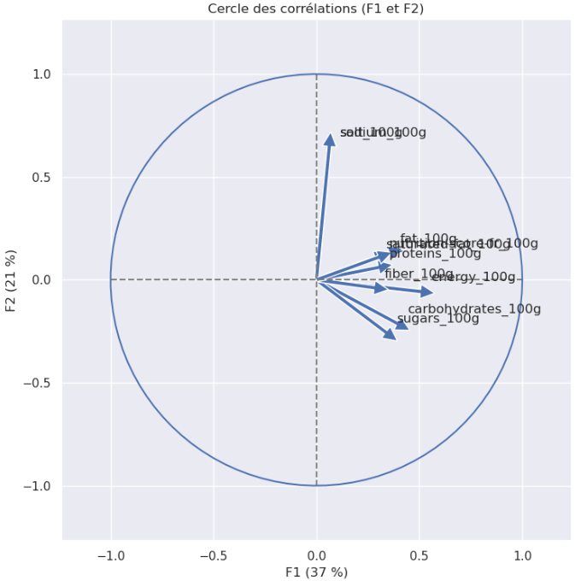
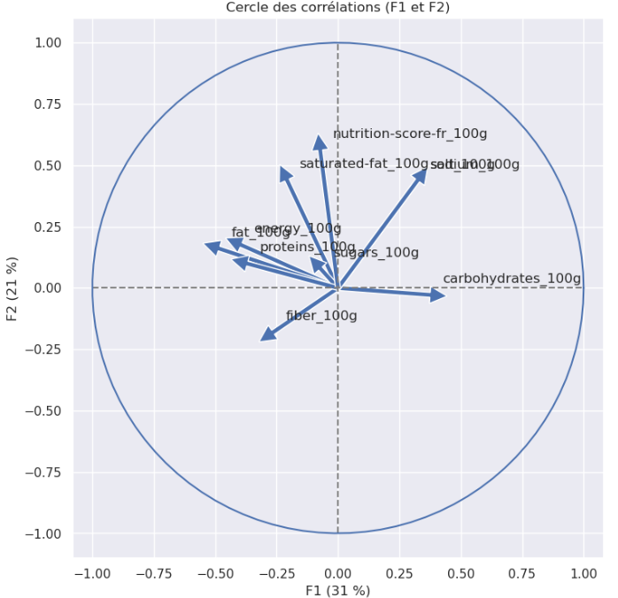
Exploration – Analyses statistiques
ACP :
A gauche les fruits et légumes
A droite les snacks salés
<numéro>

Slide 20
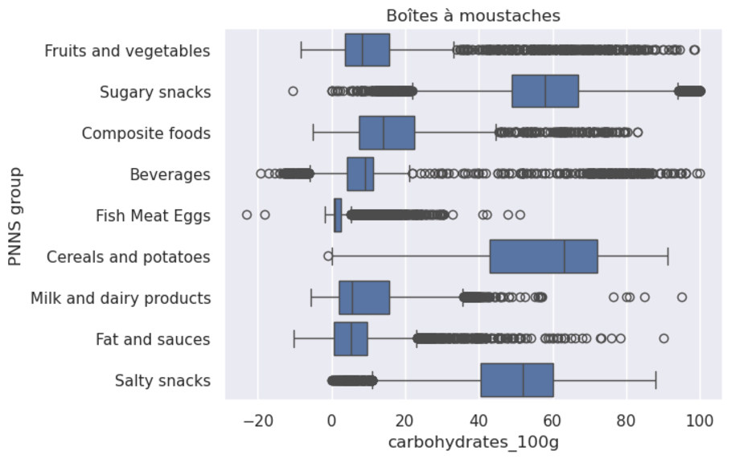
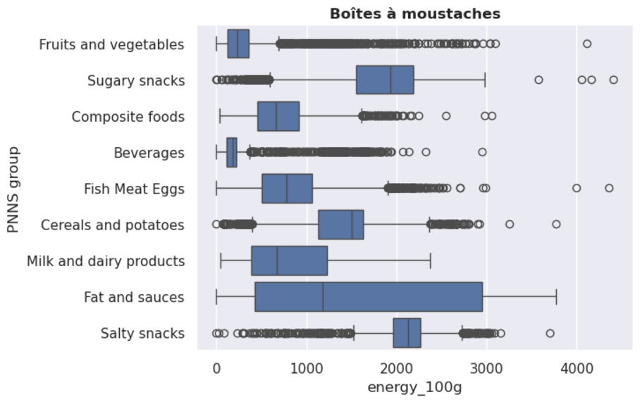
Exploration – Analyse de variance
Boîtes à moustaches :
A gauche l’énergie
A droite les carbohydrates
<numéro>

Slide 21
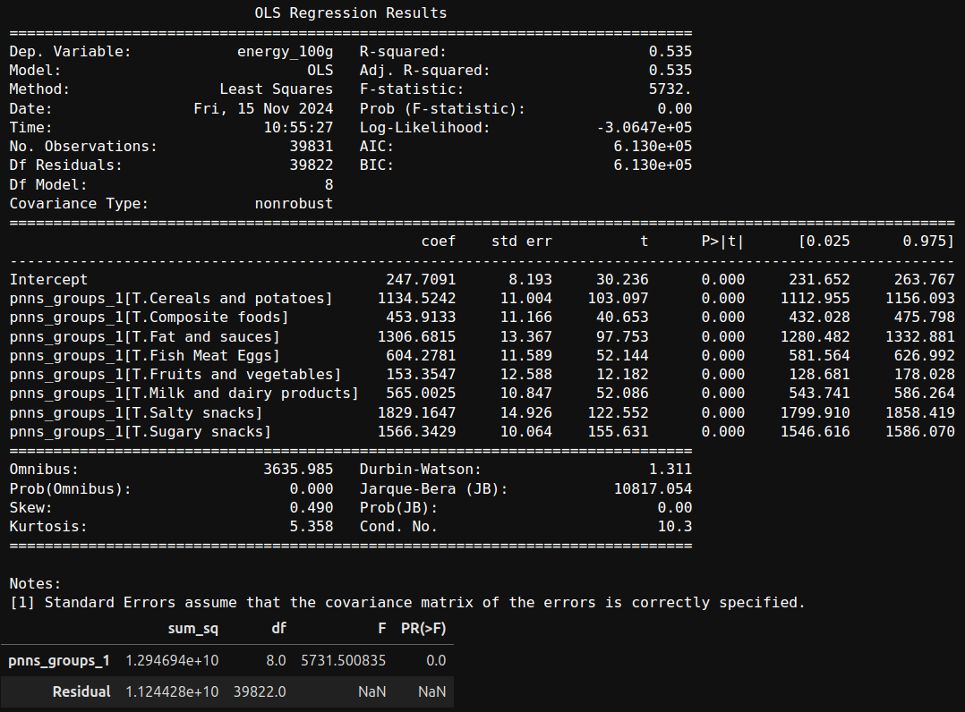
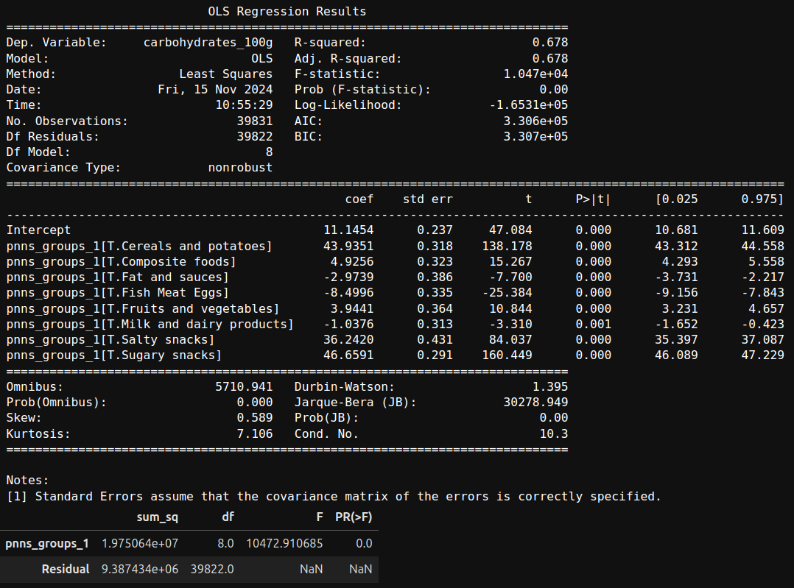
Exploration – Analyse de variance
Résultats des tests :
A gauche l’énergie
A droite les carbohydrates
<numéro>

Slide 22
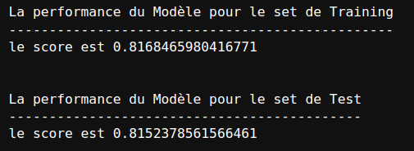

Exploration – Classifications supervisées
Régression logistique polynomiale :
<numéro>

Slide 23
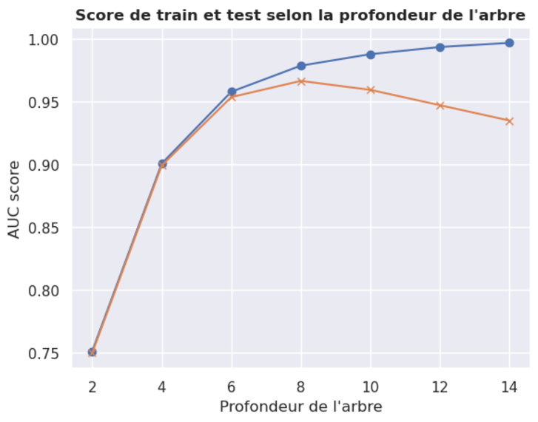
Exploration – Classifications supervisées
Arbre de décision :
<numéro>

Slide 24
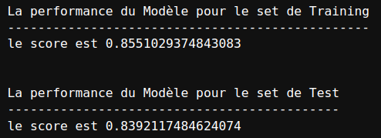

Exploration – Classifications supervisées
Arbre de décision :
<numéro>

Slide 25
Conclusions
Forte corrélation entre les variables du dataset
Prédictions possibles avec une bonne certitude
Il est possible de développer l’application d’autocomplétion
Premières modélisations à améliorer en explorant d’autres types de modèles
Attention particulière à apporter aux variables moins liées aux qualités nutritionnelles
<numéro>

